Slide 1





RAG 기술을 활용한 실시간 금융분석 챗봇
LLM의 정상화
| 정찬우 | 이승준 | 이수경 | 김현우 |

Slide 2




INDEX
01
프로젝트 배경
05
프로젝트 설계
02
프로젝트 벤치마크
06
프로젝트 형상관리
03
프로젝트 소개
07
앞으로의 계획
04
프로젝트 기획
08
마무리

Slide 3








프로젝트 배경
난이
| 용어 설명
Lv.1
1
Lv.2
LLM이란?
  Large Language Models의 약자로서, 자연어 처리 작업을 수행할 수 있는 딥 러닝 알고리즘이다.
RAG란?
  RAG는 맞춤형 데이터를 활용하여 LLM의 효율성을 개선할 수 있는 자연어 처리 기술.
2
Lv.3
3
Lv.4
4
Lv.5
5
Lv.6
6
Lv.7
7
Lv.8
8
02

Slide 4
프로젝트 배경
난이
| 실용적 관점
Lv.1
1
Lv.2
주식 데이터는 전문 용어와 약어로 구성되어 있어 초보 투자자가 이해하고 활용하기 어려움
초보 투자자와 전문 투자자 간의 정보 격차를 줄이는 것
매수/매도 판단에 도움을 주기 위해, 초보 투자자에게 유용한 데이터와 조언을 제공
2
Lv.3
3
Lv.4
4
Lv.5
5
Lv.6
6
Lv.7
7
Lv.8
8
04

Slide 5
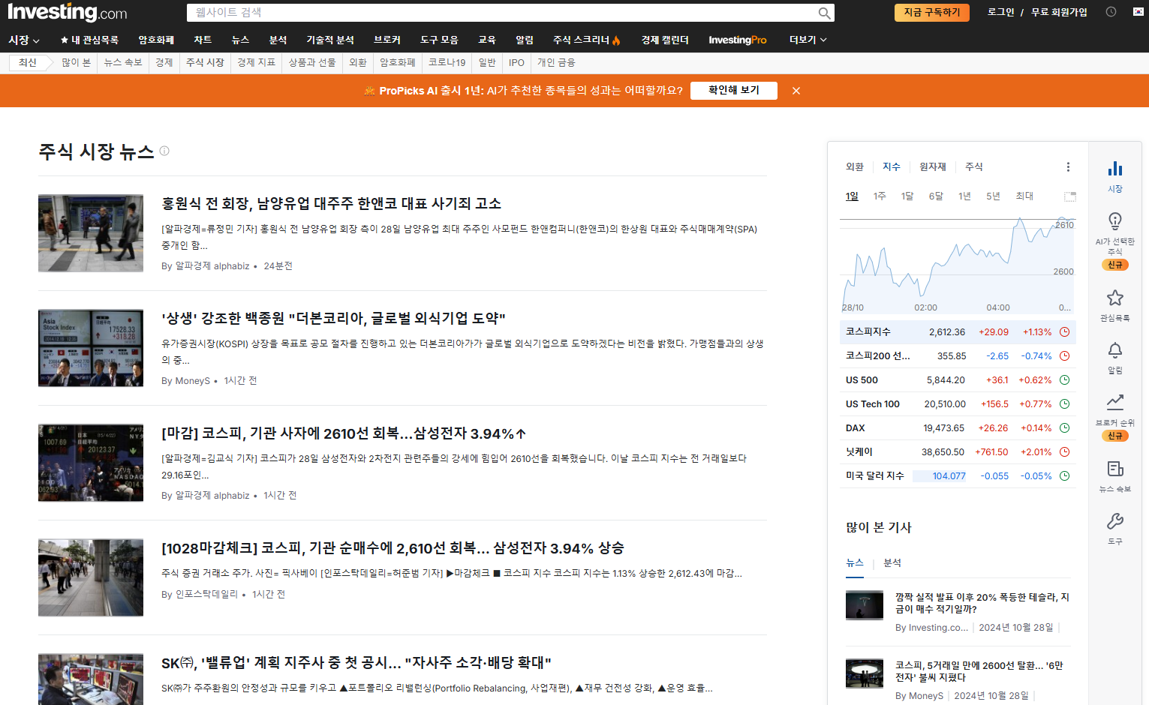
프로젝트 벤치마크
난이
| 증권 뉴스
Lv.1
1
Lv.2
2
Lv.3
3
Lv.4
4
Lv.5
5
Lv.6
6
Lv.7
7
Lv.8
8
05

Slide 6
프로젝트 벤치마크
난이
| 증권 뉴스
Lv.1
1
Lv.2
2
중복 뉴스나 여러 종목에 대한 뉴스가 존재함 (난해함)
자체 기술 개발을 통해 핵심적인 뉴스를 추려 정리하는 기능을 구현할 예정
Lv.3
3
Lv.4
4
Lv.5
5
Lv.6
6
Lv.7
7
Lv.8
8
06

Slide 7
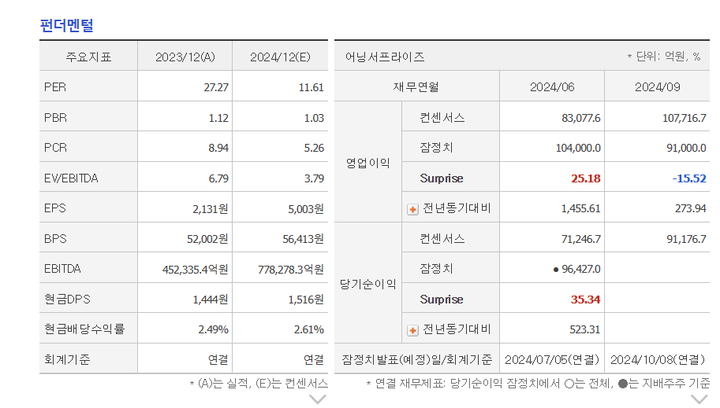
프로젝트 벤치마크
난이
| 주식 정보 제공 사이트
Lv.1
1
Lv.2
2
Lv.3
3
Lv.4
4
Lv.5
5
Lv.6
6
Lv.7
7
Lv.8
8
07

Slide 8
프로젝트 벤치마크
난이
| 주식 정보 제공 사이트
Lv.1
1
Lv.2
2
이해하기 어려운 용어 사용이 많음
어려운 용어를 이해하기 쉽게 용어 설명과 주식 정보를 제공함
Lv.3
3
Lv.4
4
Lv.5
5
Lv.6
6
Lv.7
7
Lv.8
8
08

Slide 9
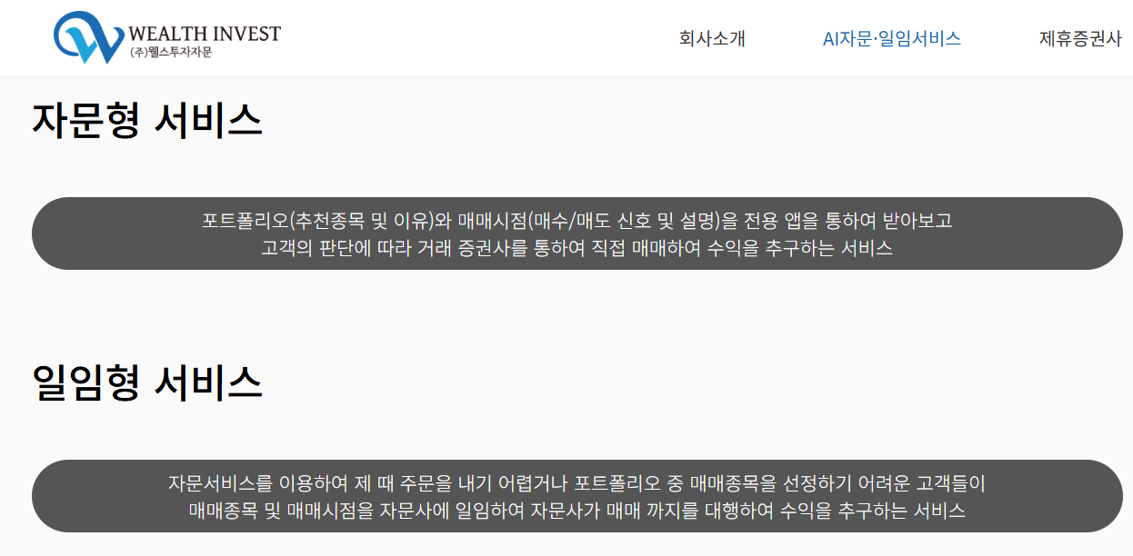
프로젝트 벤치마크
난이
| 금융 관련 솔루션 서비스
Lv.1
1
Lv.2
2
Lv.3
3
Lv.4
4
Lv.5
5
Lv.6
6
Lv.7
7
Lv.8
8
09

Slide 10
프로젝트 벤치마크
난이
| 금융 관련 솔루션 서비스
Lv.1
1
Lv.2
2
투자 수익의 일정 퍼센트를 가져가는 방식으로 수수료를 부과함
위의 방식과 비교해 API 비용만 지불하면 보다 저렴하다
Lv.3
3
Lv.4
4
Lv.5
5
Lv.6
6
Lv.7
7
Lv.8
8
10

Slide 11
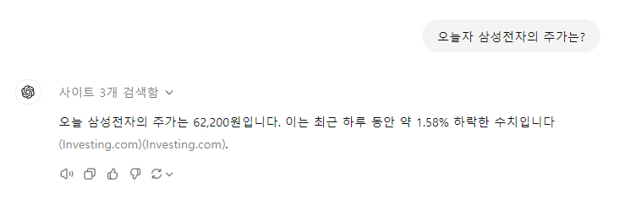
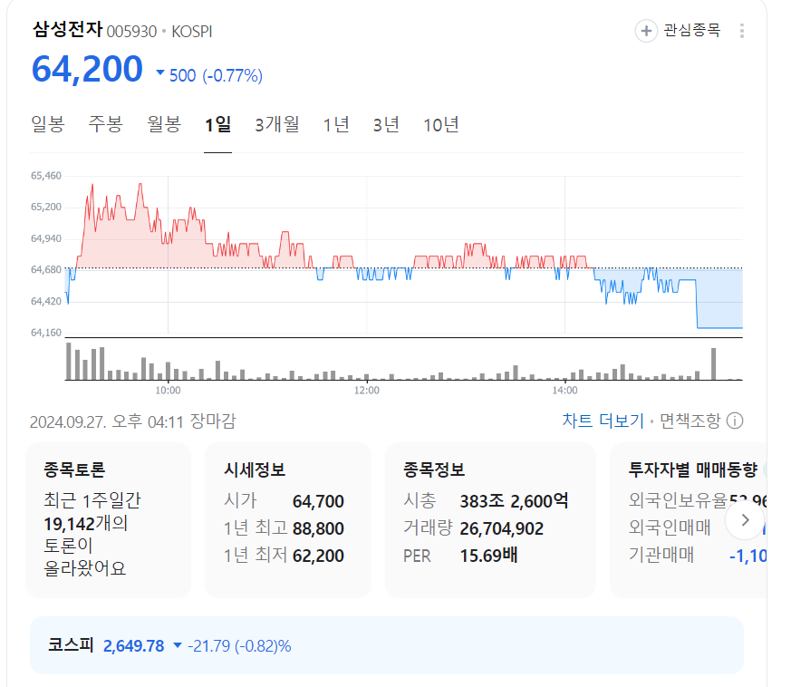
프로젝트 벤치마크
난이
| Chat GPT
Lv.1
1
Lv.2
2
Lv.3
3
Lv.4
4
Lv.5
5
Lv.6
6
Lv.7
7
Lv.8
8
11

Slide 12
프로젝트 벤치마크
난이
| Chat GPT
Lv.1
1
Lv.2
2
최근버전 (GPT 4o)의 GPT는 웹 서칭 기능을 가지고 있음.
하지만 유독 주식 관련 데이터의 정확성이 낮은 점을 파악함
자동화 크롤링 시스템을 이용하여 주식관련 데이터를 최신화함
한국 거래소 API를 활용하여 데이터 신뢰도를 높임
Lv.3
3
Lv.4
4
Lv.5
5
Lv.6
6
Lv.7
7
Lv.8
8
12

Slide 13
프로젝트 벤치마크
난이
| Chat GPT
Lv.1
1
Lv.2
2
동시에 최대 10개의 웹 검색 데이터만 조회 가능
DB에서 직접 데이터를 가져오는 방식으로 여러 데이터 조회 가능
Lv.3
3
Lv.4
4
Lv.5
5
Lv.6
6
Lv.7
7
Lv.8
8
14

Slide 14
프로젝트 벤치마크
난이
| Chat GPT
Lv.1
1
Lv.2
2
환각 현상 문제 발생
RAG 기능을 추가하여 정확한 데이터 제공 및 환각 현상 방지
Lv.3
3
Lv.4
4
Lv.5
5
Lv.6
6
Lv.7
7
Lv.8
8
15

Slide 15
프로젝트 소개
| 프로젝트 핵심 기능
1
2
주요 뉴스 요약 기능 : 네이버 증권사의 여러 뉴스를 추려서 주요 뉴스만 정리
개인 주식 데이터를 활용한 솔루션 제공 : RAG에 개인 주식 데이터를 주입
쉽게 설명하는 주식 정보 제공 서비스 : 복잡한 금융 용어와 데이터를 자연어로 쉽게 풀어 설명
정확한 주식 관련 데이터 제공 : RAG를 활용하여 정확하고, 최신화 된 데이터 제공
3
4
5
6
7
8
16

Slide 16
프로젝트 기획
| 요구사항 분석
1
업무 | 기능 | 세부 업무 내용
회원 관리 | 회원 가입 | 회원가입을 한다.
 | 로그인 | 로그인을 한다.
 | 회원 정보 변경 | 비밀번호, API 키를 변경한다.
 | 비밀번호 찾기 | 비밀번호를 찾는다.
주식 투자 자문 | 뉴스 기사 분석 | 선택한 주식의 핵심 뉴스 기사를 출력한다.
 | 주식 지수 분석 | 선택한 주식의 지수를 분석하고, 출력한다.
 | 자연어 처리 | 주식 관련 자연어 질문과 답변을 LLM을 통해 출력한다.
데이터 관리 | 네이버페이 증권 크롤링 | 네이버페이 증권의 자료를 수집한다.
 | 주식 데이터 수집 | 한국거래소 주식 데이터를 수집한다.
 | 수집 데이터 관리 | 수집한 데이터를 처리하기 쉬운 형태로 가공하여 저장한다.
2
3
4
5
6
7
8
17

Slide 17
프로젝트 설계
| 시스템 컨텍스트
1
네이버페이증권
크롤링 시스템
2
3
리서치 데이터
RAG를 사용한
투자 자문 시스템
4
USER
한국거래소
DART API
증권 데이터
5
질문
6
GPT API
사용자 질문
& LLM 답변
7
8
18

Slide 18
프로젝트 설계
| 기능 흐름도
1
2
회원 가입
회원 정보 수정
로그 아웃
3
메인 페이지
4
로그인
지수 분석 페이지
보유주식 선택
뉴스기사 분석
5
6
채팅 페이지
보유 주식 추가
주식 지수 분석
7
8
19

Slide 19
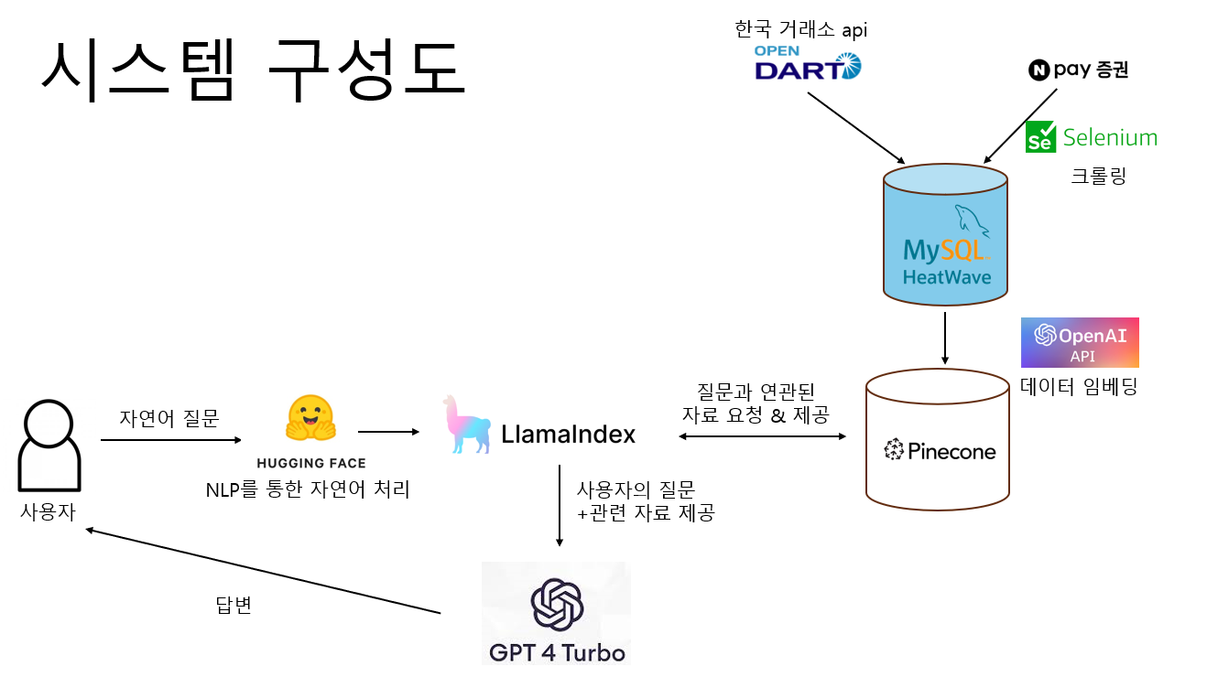
프로젝트 설계
| 시스템 구성도
1
2
3
4
5
6
7
8
20

Slide 20
프로젝트 설계
| 네트워크 설계서
1
Oracle Cloud
2
checky-vcn
퍼블릭 서브넷
-checky-vcn
프라이빗 서브넷
-checky-vcn
3
instance-COMJSH
VM.Standard.E2.1.Micro
OCPU 개수: 1
메모리(GB): 1
네트워크 대역폭(Gbps): 0.48
4
DB-COMJSH
MySQL.Free.Standalone
버전: 9.1.0
ECPU 개수: 1
메모리(GB): 8
스토리지 크기(GB): 50
5
http://www.comjsh.store
DNS
6
NAT
GATEWAY
네이버페이 증권
PINECONE API
DART API
OPEN API
7
8
21

Slide 21
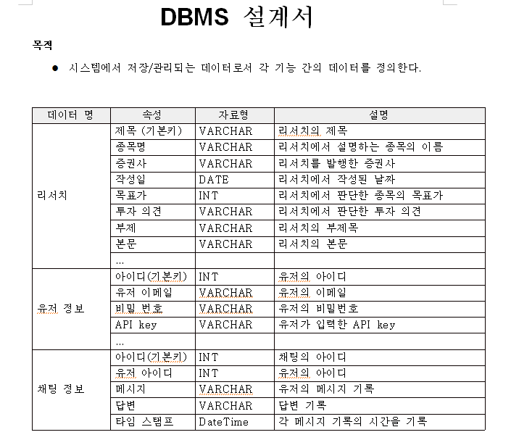
프로젝트 설계
| DBMS 설계
1
2
3
4
5
6
7
8
22

Slide 22
프로젝트 설계
| UI 설계 / 초기 메인화면 (로그인 전)
1
1
2
3
4
COMJSH
AI 채팅
🔍
AI 종목분석
로그인
2
3
4
5
COMJSH
사이트 설명
5
6
7
8
23

Slide 23
프로젝트 설계
| UI 설계 / 로그인 화면
1
2
3
1
COMJSH
4
2
5
이메일
3
비밀번호
6
회원가입 비밀번호 찾기
4
5
6
7
로그인
8
24

Slide 24
프로젝트 설계
| UI 설계 / 초기 메인화면 (로그인 후)
1
1
2
3
4
5
COMJSH
AI 채팅
🔍
AI 종목분석
설정
로그아웃
2
3
6
4
COMJSH
사이트 설명
5
6
7
8
25

Slide 25

프로젝트 설계
| UI 설계 / 회원 가입 화면(1)
1
2
7
회원가입
3
1
이메일
4
2
비밀번호
5
3
비밀번호 확인
4
OPENAI API키
6
5
닉네임
7
6
가입하기
8
26

Slide 26
프로젝트 설계
| UI 설계 / 회원 가입 화면(2)
1
2
3
계정 생성 완료
환영합니다! ○○○님
계정 생성이 완료되었습니다.
4
1
5
2
6
시작하기
7
8
27

Slide 27
프로젝트 설계
| UI 설계 / 회원정보 수정 화면
1
2
회원정보 수정
7
3
현재 비밀번호
1
4
비밀번호 변경
2
5
비밀번호 확인
3
6
4
비밀번호 변경
7
OPENAI API 키 수정
5
8
6
수정
28

Slide 28
프로젝트 설계
| UI 설계 / 비밀번호 찾기 화면(1)
1
2
3
비밀번호 찾기
4
5
1
이메일
6
찾기
2
7
8
28

Slide 29
프로젝트 설계
| UI 설계 / 비밀번호 찾기 화면(2)
1
○○○@○○○.com 메일로 비밀번호 찾기 인증 메일을 전송했습니다.
메일함에 도착한 메일을 통해 인증을 완료해 주시기 바랍니다.
2
3
비밀번호 찾기
4
1
5
6
2
홈으로
7
8
29

Slide 30
프로젝트 설계
| UI 설계 / 비밀번호 찾기 화면(3)
1
1
2
5
3
새로운 비밀번호를 입력해주세요.
4
비밀번호
2
5
비밀번호 확인
6
3
4
7
비밀번호 변경
8
30

Slide 31
프로젝트 설계
| UI 설계 / 비밀번호 찾기 화면(4)
1
2
3
4
비밀번호 변경 완료
비밀번호 변경이 완료되었습니다.
5
6
1
로그인
7
8
31

Slide 32
프로젝트 설계
| UI 설계 / AI 채팅 창 화면(1)
1
1
2
3
4
5
COMJSH
AI 채팅
🔍
AI 종목분석
설정
로그아웃
2
6
삼성 관련 질문
3
주가 비교
LG 분석
채팅 1
무엇이 궁금하신가요?
좌측 채팅창을 선택하거나, 새로운 채팅창을 만들어주세요.
4
7
새 채팅
5
6
8
채팅창 이름
7
9
만들기
8
32

Slide 33
프로젝트 설계
| UI 설계 / AI 채팅 창 화면(2)
1
1
2
3
4
5
COMJSH
AI 채팅
🔍
AI 종목분석
설정
로그아웃
2
삼성 관련 질문
8
LG 분석
3
6
주가 비교
LG 분석
9
채팅 1
질문1
4
7
새 채팅
10
답변
5
6
질문2
7
답변2
8
11
12
보내기
33
메시지를 입력하세요

Slide 34
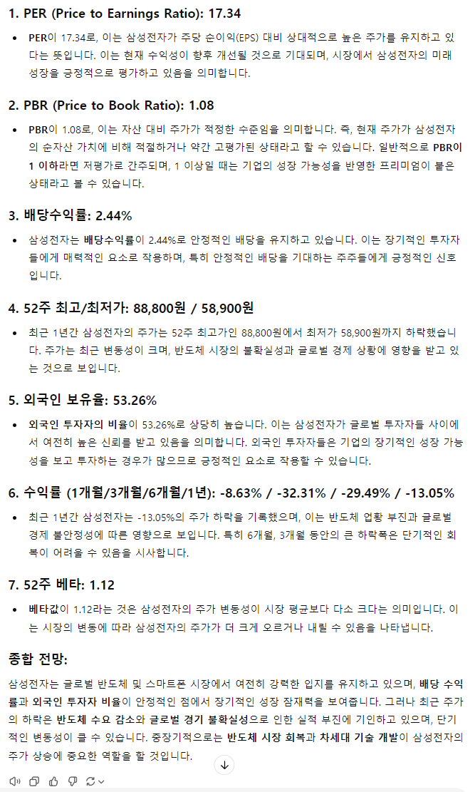
프로젝트 설계
| UI 설계 / AI 종목 분석 창 화면
1
1
2
3
4
5
COMJSH
AI 채팅
🔍
AI 종목분석
설정
로그아웃
2
6
11
8
…
삼성전자
1000주
+300,000\
삼성전자 | 005930
EPS 4,091 | BPS 55,011 | PER 14.91 | 업종PER 17.85| PBR 1.11 | 현금배당수익2.37%
3
LG전자
1000주
-300,000\
9
4
7
삼성전자, 위기론 확산 속 신저가
+
삼성전자, TSMC와 엎치락뒤치락… 3분기 반도체 매출 1위 내줄듯
“AI 반도체 고객 요구에 대응 안한 삼성, 시대 변화 못 읽었다”
5
10
6
7
8
34

Slide 35
프로젝트 설계
| UI 설계 / 종목 수정 & 종목 삭제 선택창, 채팅 삭제 경고창
1
2
3
1
종목 수정
4
2
종목 삭제
5
6
채팅을 삭제하시겠습니까?
해당 채팅이 영구히 삭제되며 복구할 수 없습니다.
7
3
취소
삭제
4
8
35

Slide 36
프로젝트 설계
| UI 설계 / 종목 추가 창 & 종목 수정 창
1
2
종목 추가
종목 수정
3
1
종목명
1
종목명
4
보유 주식 수
2
보유 주식 수
2
주
주
5
평단가
평단가
3
원
3
원
6
4
4
확인
확인
7
8
35

Slide 37
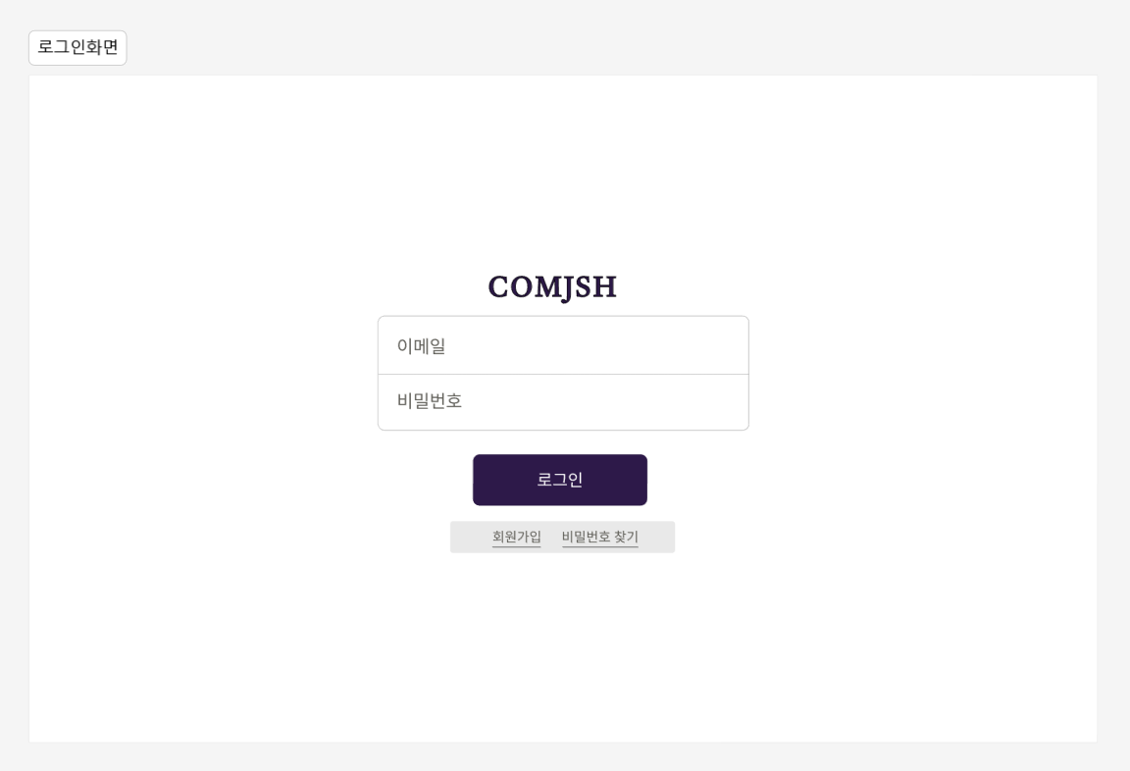
프로젝트 설계
| UI 설계
1
2
3
4
5
6
7
8
36

Slide 38
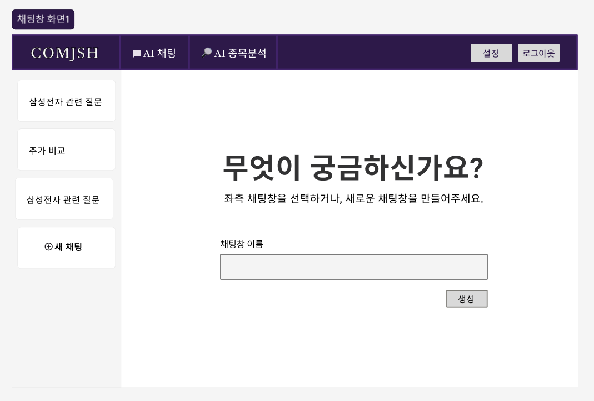
프로젝트 설계
| UI 설계
1
2
3
4
5
6
7
8
37

Slide 39
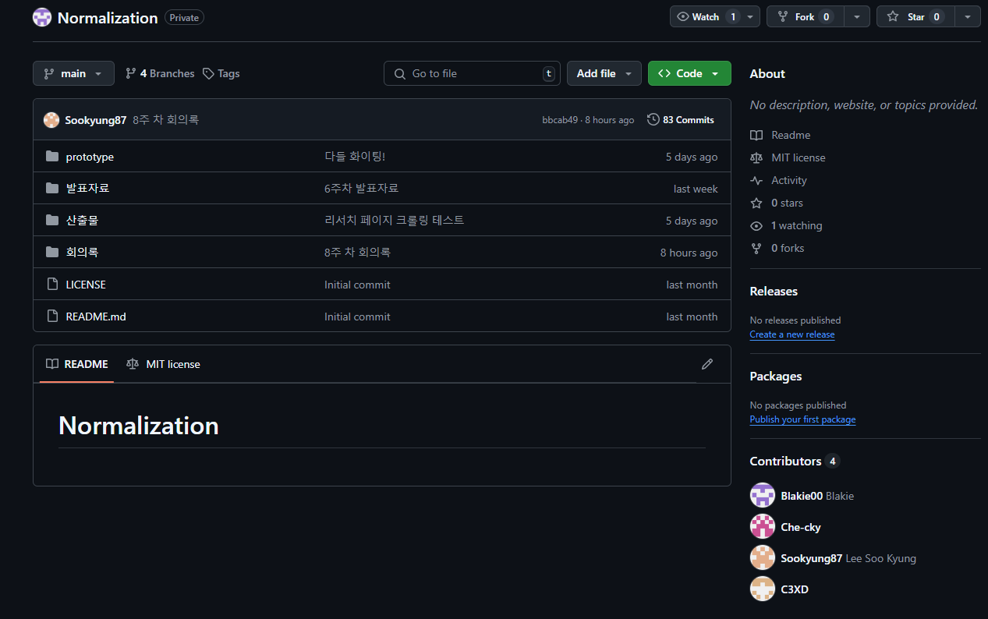
프로젝트 형상 관리
| Git Hub 활용
1
2
3
4
5
6
7
8
38

Slide 40
앞으로의 계획
| WBS를 이용한 대략적인 계획
1
2
3
4
5
6
7
8
39

Slide 41
1
Q&A
2
3
4
5
6
7
8

